Slide 1
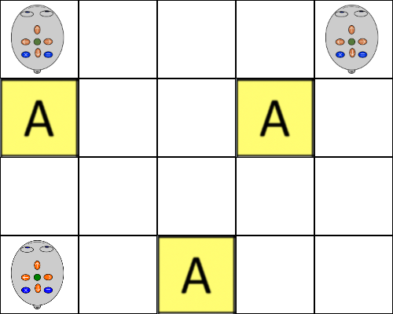
Épreuve C CE2 - défi 1
dispositif:
Mission : Aidez les 3 petits cochons à retrouver leur matériau de construction. Départ simultané.
Niveau :
Notation: 3 points maximum - 1 point par Bluebot arrivé sur sa case « arrivée ».
1
3
3
2
2
1

Slide 2
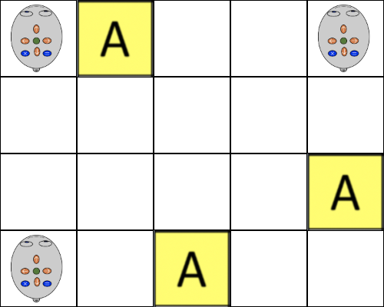
Épreuve C CE2 - défi 2
dispositif:
Mission : Aidez les 3 petits cochons à retrouver leur maison. Départ simultané.
Niveau :
Notation: 3 points maximum - 1 point par Bluebot arrivé sur sa case « arrivée ».
1
2
3
1
2
3

Slide 3
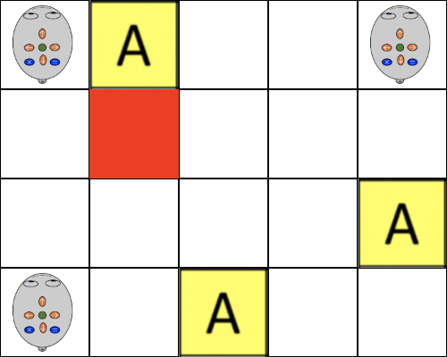
Épreuve C CE2 - défi 3
dispositif:
Mission : Aidez les 3 petits cochons à retrouver leur maison en évitant le loup. Départ simultané.
Niveau :
Notation: 3 points maximum - 1 point par Bluebot arrivé sur sa case « arrivée ».
1
2
3
1
2
3
Case
interdite

Slide 4
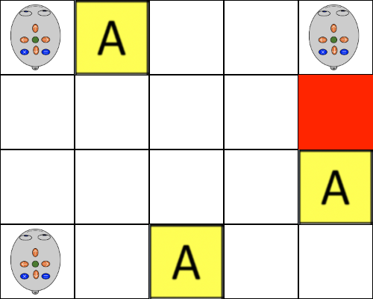
Épreuve C CE2 - défi 4
dispositif:
Mission : Aidez les 3 petits cochons à retrouver leur maison en évitant le loup. Départ simultané.
Niveau :
Notation: 3 points maximum - 1 point par Bluebot arrivé sur sa case « arrivée ».
1
2
3
1
2
3
Case
interdite

Slide 5
Épreuve C CE2 - défi 5
dispositif:
Mission : Aidez les 3 petits cochons à retrouver leur maison sans faire de pause et en évitant le loup. Départ simultané.
Niveau :
Notation: 3 points maximum - 1 point par Bluebot arrivé sur sa case « arrivée ».
1
2
3
1
2
3
Case
interdite

